Slide 1
成年人？
12
17
10
5
10
6
雷天宇
冉凯
卜伟博
毛恒瑜
张晟泽
朱焌豪
21
12
9
11
8
5
李德泽
赵疆渝
黄振宁
姜必烨
林鵬
29
22
6
6
1
2
亢子龙
谢晓华
学生？考生！

Slide 2
第七章 微分方程
在力学、物理学等工程技术领域中为了对客观事物运动的规律性进行研究，往往需要寻求变量间的函数关系，
但根据问题的性质，常常只能得到待求函数的导数或微分（变量及变量的变化量）的关系式，这种关系式在数学上称之为微分方程。
微分方程又分为常微分方程和偏微分方程，本章讨论的是前者。
在本章介绍几种简单类型微分方程的求解。

Slide 3
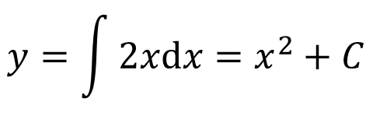
第一节微分方程的基本概念
第一节微分方程的基本概念
本节通过几个具体的例题来说明微分方程的基本概念.
引例 一曲线通过点(1, 2), 且在该曲线上任一点M(x, y)处的切线的斜率为2x, 求这曲线的方程.
解
设所求曲线的方程为y=y(x), 则
－(1)微分方程
－(2)初始条件:
$$y=\int{2xdx}=x^{2}+C$$
上式两端积分, 得
－(3)微分方程的通解
因为曲线通过点(1, 2),
2=1²+C,
C=1.
因此, 所求曲线方程为 y=x²+1.
－(4)微分方程的特解

Slide 4
第一节微分方程的基本概念
含有自变量、未知函数、未知函数导数的方程叫做微分方程 .
常微分方程
(本章内容)
分类
偏微分方程
方程中所含未知函数导数的最高阶数叫做微分方程
的阶.
例 试说出下列各微分方程的阶数

Slide 5


第一节微分方程的基本概念
一般地 , n 阶常微分方程的形式是
或
( n 阶显式微分方程)
微分方程的解
— 使方程成为恒等式的函数.
例1 指出下列各题中的函数是否为所给微分方程的解
例2 验证所给二元方程所确定的函数为所给微分方程的解
微分方程的通解：微分方程的解中含有任意常数, 且其个数与微分方程的阶数相同, 这样的解叫做微分方程的通解.

Slide 6
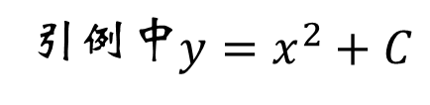
第一节微分方程的基本概念
n 阶微分方程的初始条件(或初值条件):
微分方程的特解？
不含任意常数的解
微分方程的积分曲线
引例中$y=x^{2}+C$
初值问题的几何意义？
(1)一阶微分方程的初值问题；
(2)二阶微分方程的初值问题.
微分方程主要学习两个方面（1）建立微分方程；（2）求解微分方程

Slide 7
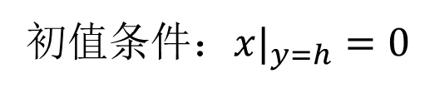
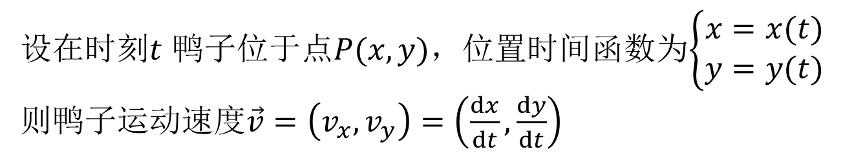
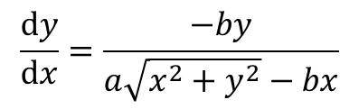

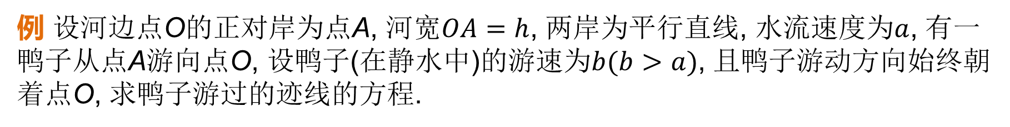
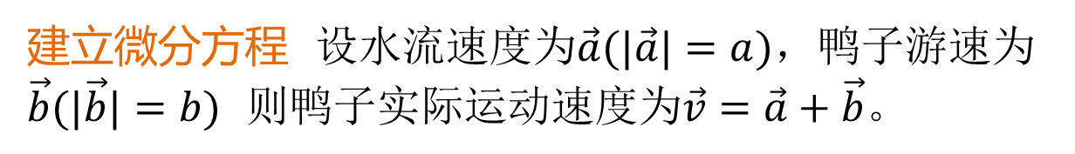
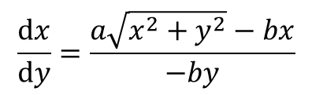
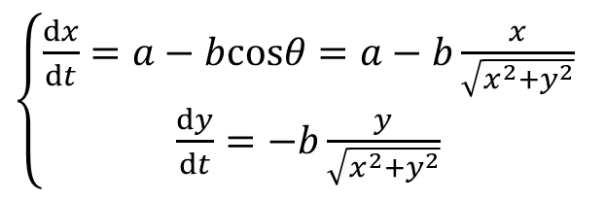
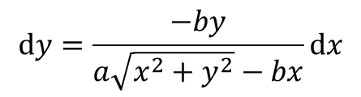
第一节微分方程的基本概念
例 设河边点O的正对岸为点A, 河宽$OA=h$, 两岸为平行直线, 水流速度为$a$, 有一鸭子从点A游向点O, 设鸭子(在静水中)的游速为$b(b>a)$, 且鸭子游动方向始终朝着点O, 求鸭子游过的迹线的方程.
A
建立微分方程 设水流速度为$\vec{a}(|\vec{a}|=a)，$鸭子游速为$\vec{b}(|\vec{b}|=b)$ 则鸭子实际运动速度为$\vec{v}=\vec{a}+\vec{b}。$
P
a
设在时刻$t$ 鸭子位于点$P(x,y)$，位置时间函数为$\left\{\begin{aligned}x=x(t) \\ y=y(t)\end{aligned}\right.$则鸭子运动速度$\vec{v}=\left(v_{x},v_{y}\right)=\left(\frac{dx}{dt},\frac{dy}{dt}\right)$
h
b
$$θ$$
o
$\left\{\begin{aligned}\frac{dx}{dt}=a−bcosθ=a−b\frac{x}{\sqrt{x^{2}+y^{2}}} \\ \frac{dy}{dt}=−b\frac{y}{\sqrt{x^{2}+y^{2}}}\end{aligned}\right.$
$$\frac{dy}{dx}=\frac{−by}{a\sqrt{x^{2}+y^{2}}−bx}$$
$$dy=\frac{−by}{a\sqrt{x^{2}+y^{2}}−bx}dx$$
$$\frac{dx}{dy}=\frac{a\sqrt{x^{2}+y^{2}}−bx}{−by}$$
初值条件：$x|_{y=h}=0$
$$\vec{v}=\vec{a}+\vec{b}=\left(a_{x},a_{y}\right)+\left(b_{x},b_{y}\right)=\left(a_{x}+b_{x},a_{y}+b_{y}\right)=\left(a−b\frac{x}{\sqrt{x^{2}+y^{2}}},−b\frac{y}{\sqrt{x^{2}+y^{2}}}\right)$$

Slide 8
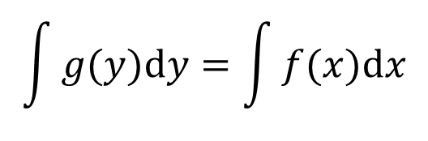
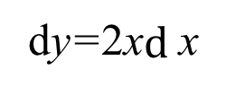
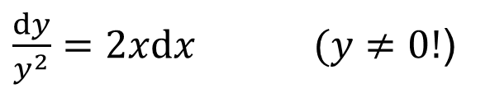
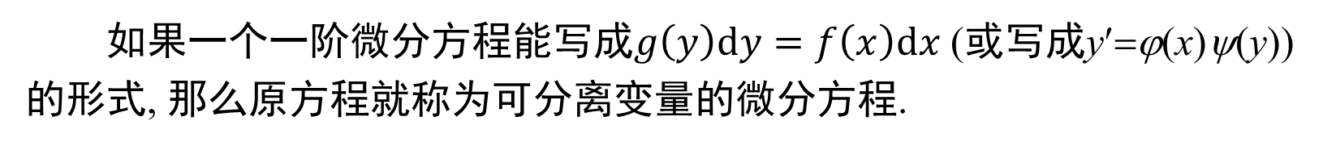

第二节可分离变量的微分方程
第二节可分离变量的微分方程
第二~第四节讨论一阶微分方程y ′= f(x, y)的解法
可分离变量的微分方程:
y ′= f(x, y)
$$g\left(y\right)dy=f(x)dx$$
y ′= 2x
dy=2x$d$x
$\frac{dy}{y^{2}}=2xdx\begin{matrix} & \end{matrix}(y≠0!$)
y ′= 2xy²
如果一个一阶微分方程能写成$g\left(y\right)dy=f\left(x\right)dx$ (或写成y′=ϕ(x)ψ(y))
的形式, 那么原方程就称为可分离变量的微分方程.
$$\int{g(y)dy}=\int{f(x)dx}$$
求解:

Slide 9
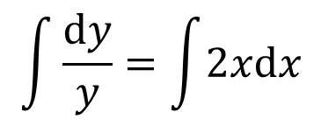
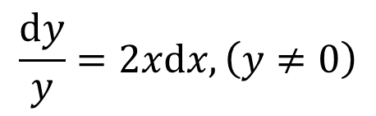

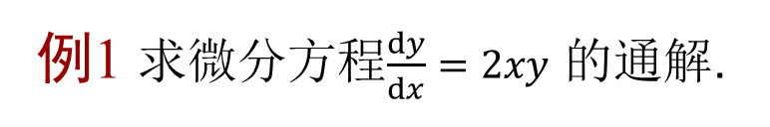


第二节可分离变量的微分方程
例1 求微分方程$\frac{dy}{dx}=2xy$ 的通解.
$$\frac{dy}{y}=2xdx, \left(y≠0\right)$$
解:
分离变量后,得
$$\int{\frac{dy}{y}}=\int{2x\text{d}x}$$
$ln\left|y\right|=x^{2}+C_{1}$
两边积分,
隐式(通)解.
$\left|y\right|=e^{x^{2}+C_{1}}=e^{x^{2}}e^{C_{1}}={C_{2}e}^{x^{2}}$
$y=±C_{2}e^{x^{2}}={C_{3}e}^{x^{2}}, C_{3}≠0$
经验证， $y=0$是微分方程的解，所以微分方程的通解为$y={Ce}^{x^{2}}$。

Slide 10
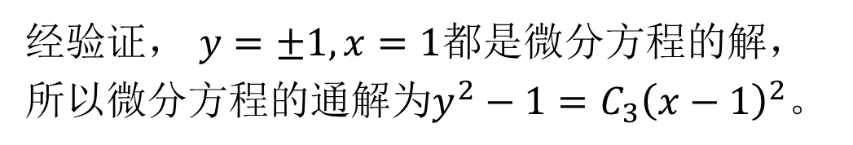
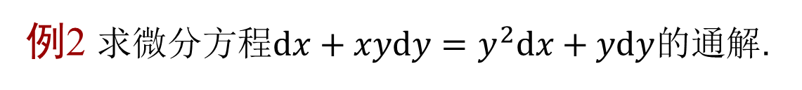
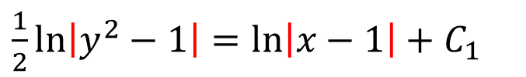
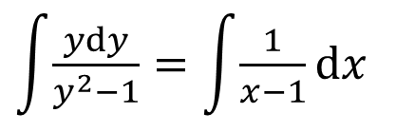
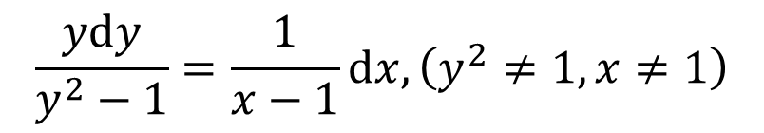
第二节可分离变量的微分方程
例2 求微分方程$dx+xydy=y^{2}dx+ydy$的通解.
$$\frac{y\text{d}y}{y^{2}−1}=\frac{1}{x−1}\text{d}x, \left(y^{2}≠1,x≠1\right)$$
解:
分离变量后,得
$\int{\frac{ydy}{y^{2}−1}}=\int{\frac{1}{x−1}dx}$
$\frac{1}{2}ln\left|y^{2}−1\right|=ln\left|x−1\right|+C_{1}$
两边积分,
$$\left|y^{2}−1\right|=e^{2ln\left|x−1\right|+{2C}_{1}}=e^{{2C}_{1}}{\left(x−1\right)}^{2}={C_{2}\left(x−1\right)}^{2}$$
$y^{2}−1=±{C_{2}\left(x−1\right)}^{2}={C_{3}\left(x−1\right)}^{2}, C_{3}≠0$
经验证， $y=±1,x=1$都是微分方程的解，
所以微分方程的通解为$y^{2}−1={C_{3}\left(x−1\right)}^{2}$。

Slide 11
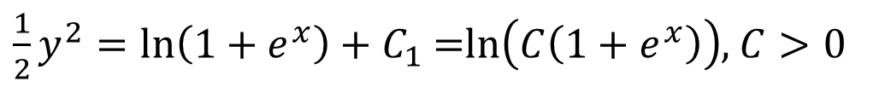
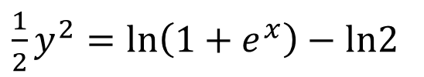
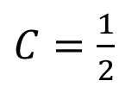
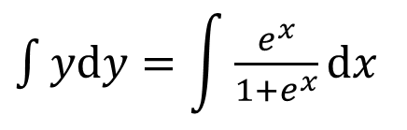
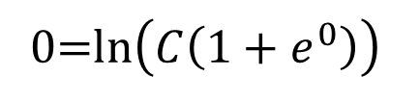
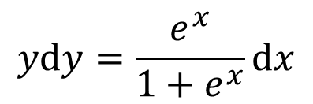
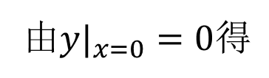
第二节可分离变量的微分方程
例3 求微分方程$\left(1+e^{x}\right)ydy=e^{x}dx$满足$y|_{x=0}=0$的特解.
$$y\text{d}y=\frac{e^{x}}{1+e^{x}}\text{d}x$$
解:
分离变量后,得
$\int{ydy}=\int{\frac{e^{x}}{1+e^{x}}dx}$
两边积分,
$\frac{1}{2}y^{2}=ln\left(1+e^{x}\right)+C_{1}$ =$ln\left(C\left(1+e^{x}\right)\right)$, $C>0$
由$y|_{x=0}=0得$
0=$ln\left(C\left(1+e^{0}\right)\right)$
$C=\frac{1}{2}$
特解
$\frac{1}{2}y^{2}=ln\left(1+e^{x}\right)−ln2$

Slide 12
第三节 齐次方程
第三节 齐次方程
齐次方程是可以化为可分离变量的方程
1.齐次方程
2.可化为齐次的方程

Slide 13
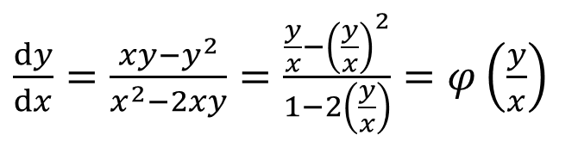



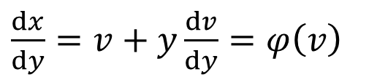
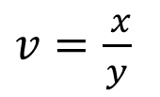
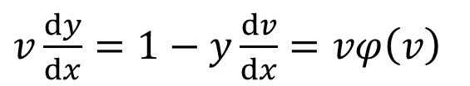
一、齐次方程
第三节 齐次方程
形如
的方程叫做齐次方程 .
变量可分离？
例子：
$φ\left(\frac{x}{y}\right)?$
$\frac{dy}{dx}=\frac{xy−y^{2}}{x^{2}−2xy}=\frac{\frac{y}{x}−{\left(\frac{y}{x}\right)}^{2}}{1−2\left(\frac{y}{x}\right)}=φ\left(\frac{y}{x}\right)$
$v=\frac{ x}{y}$
$x=vy$
$dx=vdy+ydv$
解法:
令
$v\frac{dy}{dx}=1−y\frac{dv}{dx}=vφ\left(v\right)$
代入原方程得
$\frac{dx}{dy}=v+y\frac{dv}{dy}=φ\left(v\right)$

Slide 14
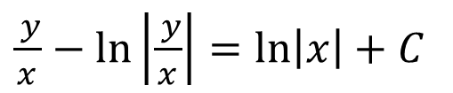

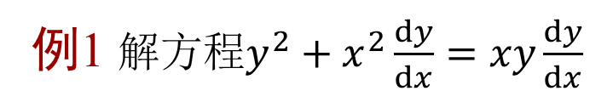

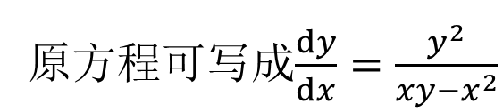
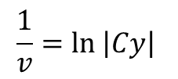
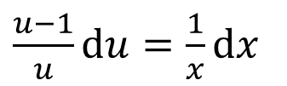
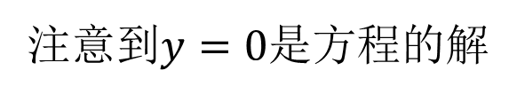
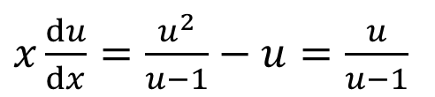


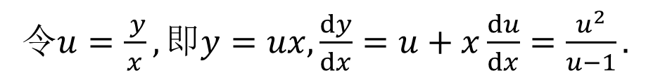


第三节 齐次方程
例1 解方程$y^{2}+x^{2}\frac{dy}{dx}=xy\frac{dy}{dx}$
原方程可写成$\frac{dy}{dx}=\frac{y^{2}}{xy−x^{2}}$
解:
$$\left(xy−x^{2}≠0，但y=x和x=0都不是方程的解\right)$$
令$u=\frac{ y}{x},即y=ux,\frac{dy}{dx}=u+x\frac{du}{dx}=\frac{u^{2}}{u−1}.$
$x\frac{du}{dx}=\frac{u^{2}}{u−1}−u=\frac{u}{u−1}$
令$v=\frac{ x}{y},即x=vy, \frac{dx}{dy}=v+y\frac{dv}{dy}=v−v^{2}.$
$\frac{u−1}{u}du=\frac{1}{x}dx$
$y\frac{dv}{dy}=−v^{2}$
$$u−ln\left|u\right|=ln\left|x\right|+C$$
$\frac{1}{−v^{2}}dv=\frac{1}{y}dy$
$\frac{ y}{x}−ln\left|\frac{ y}{x}\right|=ln\left|x\right|+C$
$$\frac{1}{v}=ln \left|Cy\right|$$
$ln\left|y\right|=\frac{ y}{x}+C$
$y=Ce^{\frac{ y}{x}}$
注意到$y=0$是方程的解

Slide 15
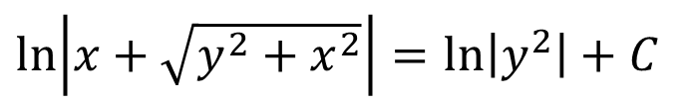

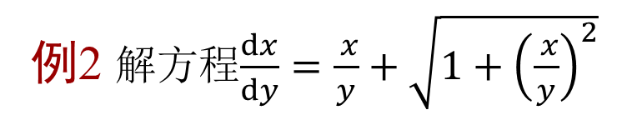

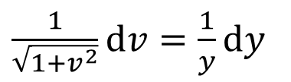
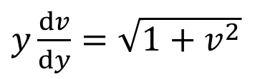

第三节 齐次方程
例2 解方程$\frac{dx}{dy}=\frac{ x}{y}+\sqrt{1+{\left(\frac{ x}{y}\right)}^{2}}$
解：令$v=\frac{ x}{y},即x=vy, \frac{dx}{dy}=v+y\frac{dv}{dy}=v+\sqrt{1+v^{2}}.$
$y\frac{dv}{dy}=\sqrt{1+v^{2}}$
$\frac{1}{\sqrt{1+v^{2}}}dv=\frac{1}{y}dy$
$ln\left|v+\sqrt{1+v^{2}}\right|=ln\left|y\right|+C$
$ln\left|yv+y\sqrt{1+v^{2}}\right|=2ln\left|y\right|+C$
$ln\left|x+\sqrt{y^{2}+x^{2}}\right|=ln\left|y^{2}\right|+C$
$$x+\sqrt{y^{2}+x^{2}}=Cy^{2}$$

Slide 16

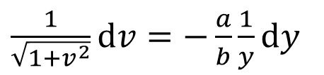

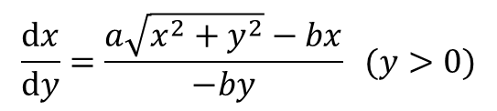
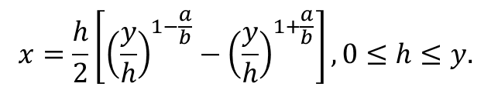
第三节 齐次方程
例 设河边点O的正对岸为点A, 河宽$OA=h$, 两岸为平行直线, 水流速度为$a$, 有一鸭子从点A游向点O, 设鸭子(在静水中)的游速为$b(b>a)$, 且鸭子游动方向始终朝着点O, 求鸭子游过的迹线的方程.
解：设在时刻$t$ 鸭子位于点$P(x,y)$，由已经建立的微分方程
A
$$\frac{dx}{dy}=\frac{a\sqrt{x^{2}+y^{2}}−bx}{−by} (y>0)$$
$$x|_{y=h}=0$$
P
a
h
令$v=\frac{ x}{y},即x=vy, \frac{dx}{dy}=v+y\frac{dv}{dy}=v−\frac{a}{b}\sqrt{1+v^{2}}$
b
$$θ$$
$\frac{1}{\sqrt{1+v^{2}}}dv=−\frac{a}{b}\frac{1}{y}dy$
o
$ln\left(v+\sqrt{v^{2}+1}\right)=−\frac{a}{b}(lny+lnC)$
整理$得x=\frac{y}{2}[{\left(Cy\right)}^{−\frac{a}{b}}−{\left(Cy\right)}^{\frac{a}{b}}]=\frac{1}{2C}[{\left(Cy\right)}^{1−\frac{a}{b}}−{\left(Cy\right)}^{1+\frac{a}{b}}].$
代入初值条件得$C=\frac{1}{h}$，鸭子游过的迹线的方程为
$$x=\frac{h}{2}\left[{\left(\frac{y}{h}\right)}^{1−\frac{a}{b}}−{\left(\frac{y}{h}\right)}^{1+\frac{a}{b}}\right],0≤h≤y.$$

Slide 17
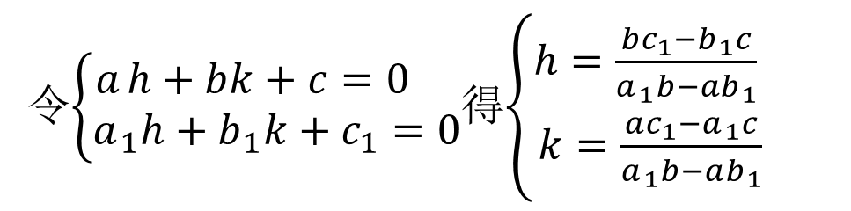
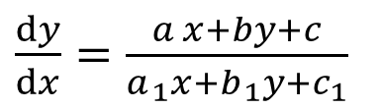



第三节 齐次方程
二、可化为齐次方程的方程
$\frac{d\text{​}\text{​}y}{d\text{​}x}=\frac{a\text{​​​ }x+by+c}{a_{ 1}x+b_{ 1}y+c_{1}}$
1. $当 \frac{a_{1}}{a}≠\frac{b_{1}}{b} 时，\text{作变换}x=X+h , y=Y+k，则\text{原方程化为}$
$\frac{d\text{​}Y}{d\text{​}X}=\frac{ a\text{​​​ }X+bY+a\text{​​​ }h+bk+c}{a_{ 1}X+b_{ 1}Y+a_{ 1}h+b_{ 1}k+c_{1}}$
令$\left\{\begin{aligned}a\text{​​​ }h+b&k+c=0 \\ a_{ 1}h+b_{ 1}k+c_{1}=0\end{aligned}\right.$得$\left\{\begin{aligned}h=\frac{bc_{1}−b_{ 1}c}{a_{ 1}b−ab_{ 1}} \\ k=\frac{ac_{1}−a_{ 1}c}{a_{ 1}b−ab_{ 1}} \end{aligned}\right.$
$\frac{d\text{​}Y}{d\text{​}X}=\frac{a\text{​​​ }X+b\text{​ }Y}{a_{ 1}X+b_{ 1}Y}$
(齐次方程)
$2. 当 \frac{a_{1}}{a}=\frac{b_{1}}{b}=λ 时 ,$原方程可化为$\frac{d y}{d x}=\frac{a x+b y+c}{λ(a x+b y)+c_{1}}$
令$v=a x+b y，\frac{d v}{d x}=a+b\frac{d y}{d x}=a+b\frac{v+c}{λv+c_{1}}$
(变量可分离)

Slide 18












第三节 齐次方程
例3 解方程$\left(2x+y−4\right)dx+\left(x+y−1\right)dy=0$
解：令$x=X+h , y=Y+k，$
则$\left(2X+Y+2h+k−4\right)dX+\left(X+Y+h+k−1\right)dY=0$
令$\left\{\begin{aligned}2\text{​​​ }h+bk−4c=0 \\ h+k−1=0 \end{aligned}\right.$得$\left\{\begin{aligned}h=3 \\ k=−2 \end{aligned}\right.$
$\frac{d\text{​}Y}{d\text{​}X}=−\frac{2 X+\text{​ }Y}{X+Y}$
令$u=\frac{ Y}{X},即Y=uX,\frac{dY}{dX}=u+X\frac{du}{dX}=−\frac{2+u}{1+u}.$
$X\frac{du}{dX}=−\frac{2+u}{1+u}−u=−\frac{2+2u+u^{2}}{1+u}$
$\frac{1+u}{2+2u+u^{2}}du=−\frac{dX}{X}$
$\int{\frac{2+2u}{2+2u+u^{2}}du}=2\int{−\frac{dX}{X}}$
$ln\left|2+2u+u^{2}\right|=−2ln\left|X\right|+C$
$2+2\frac{ y+2}{x−3}+{\left(\frac{ y+2}{x−3}\right)}^{2}=C{\left(x−3\right)}^{−2}$
$2+2u+u^{2}=CX^{−2}$
$$2{\left(x−3\right)}^{2}+\left(x−3\right)\left(y+2\right)+{\left(y+2\right)}^{2}=C$$
$$2x^{2}+y^{2}+2xy−8x−2y=C−10$$

Slide 19











第三节 齐次方程
补例1 解方程$x\frac{dy}{dx}+x+sin(x+y)=0$
变量替换法
解：令$u=x+y，则\frac{du}{dx}=1+\frac{dy}{dx}$， $x\frac{du}{dx}−x+x+sinu=0$
$x\frac{du}{dx}=−sinu$
$cscudu=−\frac{1}{x}dx$
$$−ln\left|cscu\text{+}\text{cot}u\right|=−ln\left|x\right|+C$$
$$cscu\text{+}\text{cot}u=Cx$$
$$csc(x+y) \text{+}\text{cot}(x+y)=Cx$$
补例2 解方程$\frac{dy}{dx}=\frac{y}{2x}+\frac{1}{2y}tan\frac{y^{2}}{x}$
解：令$u=\frac{y^{2}}{x}，则2ydy=udx+xdu$， $2y\frac{dy}{dx}=u+x\frac{du}{dx}$
$$2y\frac{dy}{dx}=\frac{y^{2}}{x}+tan\frac{y^{2}}{x}$$
$u+x\frac{du}{dx}=u+tanu$
$−ln\left|cscu\right|=ln\left|x\right|+C$
$sin\left(\frac{y^{2}}{x}\right)=Cx$

Slide 20
第四节 一阶线性微分方程
1.一阶线性微分方程
2.伯努利方程

Slide 21
第四节 一阶线性微分方程
一、一阶线性微分方程
一阶线性微分方程标准形式:$\frac{d y}{d x}+P(x)y=Q(x)$
若 Q(x) ≡ 0,
称为齐次方程 ;
若 Q(x) ≠ 0,
称为非齐次方程 .
考察下列方程是否是(或能否化为)线性方程？
是齐次线性方程.
(2)3x²+5x−y′=0,
⇒y′=3x²+5x,
是非齐次线性方程.
(3)y′+ycos x=e^{−sin x} ,
是非齐次线性方程.

Slide 22








第四节 一阶线性微分方程
1. 解齐次方程
$\frac{d y}{d x}+P(x)y=0$
分离变量
两边积分得
故通解为
$y=C e^{−\int{P}(x) d x}$
例1 解方程$\left(x−2\right)\frac{dy}{dx}=y$
解
原方程可变为
$\frac{dy}{dx}−\frac{1}{x−2}y=0$
这是齐次线性方程.
$\frac{dy}{dx}=\frac{1}{x−2}y$
$\frac{dy}{y}=\frac{1}{x−2}dx$
由通解公式得原方程的通解为
$$y=Ce^{\int{\frac{1}{x−2}}dx}=Ce^{ln\left|x−2\right|}=c(x−2)$$
$ln\left|y\right|=ln\left|x−2\right|+C$

Slide 23






第四节 一阶线性微分方程
2. 解非齐次方程
$\frac{d y}{d x}+P(x)y=Q(x)$
(1)常数变易法
对应齐次方程$\frac{d y}{d x}+P(x)y=0$的通解:
$$y=C e^{−\int{P}(x) d x}$$
作变换$y=u(x)e^{−\int{P}\left(x\right) d x}$代入对应的非齐次方程：
$u\left(x\right)e^{−\int{P}\left(x\right) d x}\left(−P\left(x\right)\right)+e^{−\int{P}\left(x\right) d x}\frac{d u\left(x\right)}{d x}+P(x)u(x)e^{−\int{P}\left(x\right) d x}=Q(x)$
$e^{−\int{P}\left(x\right) d x}\frac{d u\left(x\right)}{d x}=Q(x)$
$\frac{d u\left(x\right)}{d x}=Q(x)$ $e^{\int{P}\left(x\right) d x}$
$u\left(x\right)=\int{Q(x) e^{\int{P}\left(x\right) d x}}dx+C$
$y=e^{−\int{P}\left(x\right) d x}\int{Q(x) e^{\int{P}\left(x\right) d x}}dx+Ce^{−\int{P}\left(x\right) d x}$
非齐次线性方程特解
齐次线性方程通解

Slide 24








第四节 一阶线性微分方程
2. 解非齐次方程
$\frac{d y}{d x}+P(x)y=Q(x)$
(2)凑微分法
$$\frac{d\left(uy\right)}{dx}=u\frac{dy}{dx}+y\frac{du }{dx}$$
$h(x)\frac{d y}{d x}+h(x)P(x)y=h(x)Q(x)$
$\frac{d \left(h(x)y\right)}{d x}=$ $h\left(x\right)\frac{d y}{d x}+y\frac{d h(x) }{d x}$
$\frac{d h(x) }{d x}=h(x)P(x)$
$\frac{d \left(h(x)y\right)}{d x}=h(x)Q(x)$
$$h\left(x\right)=e^{\int{P}\left(x\right) d x}$$
$h\left(x\right)y=\int{h(x)Q(x)}dx$
$=\int{e^{\int{P}\left(x\right) d x}Q(x)}dx+C$
$y=e^{−\int{P}\left(x\right) d x}\int{Q(x) e^{\int{P}\left(x\right) d x}}dx+Ce^{−\int{P}\left(x\right) d x}$

Slide 25

















第四节 一阶线性微分方程
例2 解方程
$\frac{d y}{d x}−\frac{2 y}{x+1}={\left(x+1\right)}^{5/2}$
解：对应齐次方程$\frac{d y}{d x}−\frac{2 }{x+1}y=0$的通解:
$h(x)\frac{d y}{d x}−h(x)\frac{2 y}{x+1}=h(x){\left(x+1\right)}^{5/2}$
$\frac{d y}{y}=\frac{2 }{x+1}d x$
$y=C{\left(x+1\right)}^{2}$
设$\frac{d \left(h(x)y\right)}{d x}=h(x)\frac{d y}{d x}−h(x)\frac{2 y}{x+1}$
作变换$y=u(x){\left(x+1\right)}^{2}$代入原方程得
$\frac{d \left(h(x)y\right)}{d x}=$ $h\left(x\right)\frac{d y}{d x}+y\frac{d h(x) }{d x}$
${\left(x+1\right)}^{2}\frac{d u}{d x}+2\left(x+1\right)u\left(x\right)−\frac{2 y}{x+1}={\left(x+1\right)}^{5/2}$
则$有\frac{d h(x) }{d x}=−\frac{2 h(x)}{x+1}$
$\frac{d u}{d x}={\left(x+1\right)}^{\frac{1}{2}}$
解得$h(x)={\left(x+1\right)}^{−2}$
$u=\frac{2}{3}{\left(x+1\right)}^{\frac{3}{2}}+C$
由$\frac{d \left(h(x)y\right)}{d x}=h(x){\left(x+1\right)}^{5/2}={\left(x+1\right)}^{\frac{1}{2}}$
$y=\left(\frac{2}{3}{\left(x+1\right)}^{\frac{3}{2}}+C\right){\left(x+1\right)}^{2}$
解得$h\left(x\right)y=\frac{2}{3}{\left(x+1\right)}^{\frac{3}{2}}+C$
因此$y=\frac{2}{3}{\left(x+1\right)}^{\frac{7}{2}}+C{\left(x+1\right)}^{2}$

Slide 26








第四节 一阶线性微分方程
补例1 解方程
$\frac{dy}{dx}⋅(xcosy+sin2y)=1$
解：方程可变换为$\frac{dx}{dy}−xcosy=sin2y$
$\int{P}\left(y\right) d y=\int{−}cosy d y=−siny+C$
$\int{Q(y) e^{\int{P}\left(y\right) d y}}dy=\int{sin2y}e^{−siny}dy$
$=2\int{siny}e^{−siny}d(siny)$
$=−2\int{siny}{de}^{−siny}$
$=−2\left(e^{−siny}siny−\int{e^{−siny}d}siny\right)$
$=−2\left(e^{−siny}siny+e^{−siny}\right)+C$
$x=e^{−\int{P}\left(y\right) d y}\int{Q(y) e^{\int{P}\left(y\right) d y}}dy+Ce^{−\int{P}\left(y\right) d y}$
$$=−2\left(siny+1\right)+Ce^{siny}$$

Slide 27








第四节 一阶线性微分方程
补例2 解方程
$\frac{d y}{d x}=\frac{y}{\left.2 ( lny−x\right)}$
解：方程可变换为$\frac{dx}{dy}=\frac{2lny}{y}−\frac{2x}{y}$
$h\left(y\right)\frac{dx}{dy}+h\left(y\right)\frac{2x}{y}=h(y)\frac{2lny}{y}$
$\frac{dh\left(y\right)}{dy}=\frac{2h\left(y\right)}{y}$
$$h\left(y\right)=y^{2}$$
$\frac{d \left(h\left(y\right)x\right)}{d y}=h\left(y\right)\frac{2lny}{y}=2ylny$
$h\left(y\right)x=y^{2}lny−\frac{1}{2}y^{2}+C$
$$x=lny−\frac{1}{2}+\frac{C}{y^{2}}$$

Slide 28




第四节 一阶线性微分方程
二、伯努利方程
伯努利方程的标准形式:
$\frac{d y}{d x}+P(x) y=Q(x) y^{n} ( n≠0 , 1)$
$y^{−n}\frac{d y}{d x}+P(x) y^{1−n}=Q(x)$
$\frac{1}{1−n}\frac{d y^{1−n}}{d x}+P(x) y^{1−n}=Q(x)$
$\frac{d y^{1−n}}{d x}+\left(1−n\right)P(x) y^{1−n}=\left(1−n\right)Q(x)$

Slide 29






第四节 一阶线性微分方程
例3 解方程
$\frac{d y}{d x}+\frac{y}{x}=a ( lnx) y^{2}$
解：方程可变换为$\frac{1}{y^{2}}\frac{dy}{dx}+\frac{1}{x}\frac{1}{y}=a ( lnx)$
令$z=\frac{1}{y},$ 则有$\frac{dz}{dx}=−\frac{1}{y^{2}}\frac{dy}{dx}$
$\frac{dz}{dx}−\frac{z}{x}=−a ( lnx)$
$z=x\left(C−\frac{a}{2}{\left( lnx\right)}^{2}\right)$
$xy\left(C−\frac{a}{2}{\left( lnx\right)}^{2}\right)=1$

Slide 30
第四节 一阶线性微分方程
思考与练习
判别下列方程类型:
提示:
可分离 变量方程
齐次方程
线性方程
线性方程
伯努利方程

Slide 31



第五节 可降阶的高阶微分方程
一、 $y^{\left(n\right)}=f(x)$型的微分方程
二、 $y^{′′}=f(x,y^{′})$型的微分方程
三、 $y^{′′}=f(y,y^{′})$型的微分方程

Slide 32


第五节 可降阶的高阶微分方程
一、$y^{\left(n\right)}=f(x)$型的微分方程
方程的解法
积分n次
例1 解方程 $y^{′′′}=e^{2x}−cosx$
解:
对所给方程接连积分三次, 得

Slide 33

第五节 可降阶的高阶微分方程
二、$y^{′′}=f(x,y^{′})$型的微分方程
设
原方程化为一阶方程
设其通解为
则得
再一次积分, 得原方程的通解

Slide 34











第五节 可降阶的高阶微分方程
例2 解方程
$\left( 1+x^{2}) y^{″}=2 x y^{′}, y |_{ x = 0}=1 ,y^{′} |_{ x =0} =3\right.$
解:
$\left.设 y^{′}=p (x\right)$，则$y^{″}=p^{′}$，代入原方程得
$\left( 1+x^{2}) p^{′}=2 x p\right.$
$lnp=ln ( 1+x^{2})+lnC_{1}$
$\left.p=C_{1} ( 1+x^{2}\right)$
$$y^{′} |_{ x =0} =3$$
$C_{1}=3$
$\left.p=y^{′}=3 ( 1+x^{2}\right)$
两端再积分得
$y=x^{3}+3 x+C_{2}$
$$y |_{ x = 0}=1$$
$y=x^{3}+3 x+1$

Slide 35


第五节 可降阶的高阶微分方程
三、$y^{′′}=f(y,y^{′})$型的微分方程
$\left.设 y^{′}=p (x\right)$，则$y^{″}=p^{′}=\frac{dp}{dy}\frac{dy}{dx}=p\frac{dp}{dy}$，原方程降阶为
$p\frac{dp}{dy}=f(y,p)$
设其通解为
即得
分离变量后积分, 得原方程的通解

Slide 36






第五节 可降阶的高阶微分方程
例3 解方程
$y y^{″}−{y^{′}}^{2}=0 .$
解:
$\left.设 y^{′}=p (x\right)$，则$y^{″}=p\frac{dp}{dy}$，原方程降阶为
$y p\frac{d p}{d y}−p^{2}=0$
$ln| p |=ln| y |+ln| C_{1} |$
$p=\frac{d y}{d x}=C_{1}y$
$y= C_{2} e^{ C_{1} x}$

Slide 37











第五节 可降阶的高阶微分方程
例4 一链条悬挂在钉子上, 起动时一端离开钉子8米, 另一端离开钉子12米, 求链条全部滑过钉子所需时间.
o
解: 链条所受力是变力, 设线密度为$ρ$ , 则它所受力是
$F=\left[ρx−\left(20−x\right)ρ\right]g=2ρg\left(x−10\right)$
20-x
由牛顿第二定律得$20ρ\frac{d^{2}x}{dt^{2}}=2ρg\left(x−10\right)$ , 即
x
$\frac{d^{2}x}{dt^{2}}=\frac{g}{10}\left(x−10\right)$
初值条件:$x |_{ t = 0}=12 ,x^{′} |_{ t =0} =0$
$p=\frac{dx}{dt}$, $\frac{d^{2}x}{dt^{2}}=p\frac{dp}{dx}$
$p^{2}=\frac{g}{10}{\left(x−10\right)}^{2}+C_{1}=\frac{g}{10}\left({\left(x−10\right)}^{2}−4\right)$
$\frac{dx}{dt}=\sqrt{\frac{g}{10}}\sqrt{{\left(x−10\right)}^{2}−4}$
$$x^{′} |_{ t =0} =0$$
$x |_{ t = 0}=12$, $C_{1}=−\frac{4g}{10}$
x
$ln\left(\left(x−10\right)+\sqrt{{\left(x−10\right)}^{2}−4}\right)=\sqrt{\frac{g}{10}}t+C_{2}$
$C_{2}=ln2$
$$x=e^{\sqrt{\frac{g}{10}}t}+e^{−\sqrt{\frac{g}{10}}t}+10$$
当$x=20时$，$t=\sqrt{\frac{10}{g}}ln\left(5+2\sqrt{6}\right)$

Slide 38








第五节 可降阶的高阶微分方程
例5 墙上有两个钉子, 连接着一条绳子, 绳子仅受到重力作用而下垂, 称之为悬链线, 试推导此曲线方程.
y
解：设曲线方程$y=y (x)$, 使悬链线的最低点位于$y$ 轴上, 且$\left|OA\right|=a$, 则点 $A$坐标为$(0,a)$ .这样就得到了初始条件:$y |_{ x = 0}=a ,y^{′} |_{ x =0} =0$.
T
$$θ$$
M(x,y)
H
A(a,0)
作受力分析:取一段弧$AM$ (其中点$M$ 的坐标为$(x,y)$ )设其弧长为 $s$, 单位弧长密度$ρ$, 则弧$AM$ 所受的重力为$ρgs$. 设在点$M$ 处受到水平张力$H$(与点$M$无关) , 在点$M$ 处受到切向张力$T$ , 与平行于$x$ 轴的直线的夹角为$θ$ , 则在平衡状态下, 应有 $Tcosθ=H,Tsinθ=ρgs$。
o
$$ρgs$$
x
因此，建立的微分方程为：
$\frac{dy}{dx}=tanθ=\frac{ρgs}{H}$
$s=\int_{0}^{x}{\sqrt{1+{\left(\frac{dy}{dx}\right)}^{2}}dx}$
$\left\{\begin{aligned}\frac{d^{2}y}{dx^{2}}=\frac{ρg}{H}\sqrt{1+{\left(\frac{dy}{dx}\right)}^{2}} \\ y |_{ x = 0}=a \\ y^{′} |_{ x =0} =0\end{aligned}\right.$
$\frac{d^{2}y}{dx^{2}}=\frac{ρg}{H}\sqrt{1+{\left(\frac{dy}{dx}\right)}^{2}}$

Slide 39











第五节 可降阶的高阶微分方程
例5 墙上有两个钉子, 连接着一条绳子, 绳子仅受到重力作用而下垂, 称之为悬链线, 试推导此曲线方程.
y
$\frac{d^{2}y}{dx^{2}}=\frac{ρg}{H}\sqrt{1+{\left(\frac{dy}{dx}\right)}^{2}}$
解：
T
$$θ$$
$\left.设 y^{′}=p (x\right)$，则$y^{″}=p^{′}$
M(x,y)
H
A(a,0)
$\frac{dp}{dx}=b\sqrt{1+p^{2}}$
$(设常数\frac{ρg}{H}$为$b)$
o
$$ρgs$$
x
$ln\left(p+\sqrt{1+p^{2}}\right)=bx+C_{1}$
代入初$值y^{′} |_{ x =0} =0$ 得$C_{1}=0$
$$p+\sqrt{1+p^{2}}=e^{bx}$$
$p=\frac{dy}{dx}=\frac{1}{2}\left(e^{bx}−e^{−bx}\right)$
代入初$值y |_{ x = 0}=a$得$C_{2}=a−\frac{1}{b}$
$$y=\frac{1}{2b}\left(e^{bx}+e^{−bx}\right)+C_{2}$$
该悬链线方程为$y=\frac{1}{2b}\left(e^{bx}+e^{−bx}\right)+a−\frac{1}{b}$

Slide 40
第六节 高阶线性微分方程
一、二阶线性微分方程概念
二、齐次线性微分方程的解的结构
三、非齐次线性微分方程的解的结构

Slide 41




第六节 高阶线性微分方程
一、n 阶线性微分方程概念
n 阶线性微分方程的一般形式为
$\left.y^{\left(n\right)}+a_{1}(x)y^{\left(n−1\right)}+⋯+a_{n−1}(x)y^{′}+a_{n}(x)y=f(x\right)$
$f(x)≡0$时, 称为齐次线性方程.
其余称为非齐次线性方程 ;
$\frac{d^{2}x}{dt^{2}}=\frac{g}{10}\left(x−10\right)$
$\frac{d^{2}y}{dx^{2}}=\frac{ρg}{H}\sqrt{1+{\left(\frac{dy}{dx}\right)}^{2}}$
$$(1+x^{2}) y^{″}=2 x y^{′}$$
复习: 一阶线性方程
通解:
齐次线性方程通解Y
非齐次线性方程特解

Slide 42






第六节 高阶线性微分方程
二、齐次线性微分方程解的结构
定理1.
$\left.若函数 y_{1}(x), y_{2}(x\right)$是二阶齐次线性方程
$$y^{″}+P (x) y^{′}+Q (x) y=0$$
的两个解,
$\left.则 y=C_{1}y_{1}(x)+C_{2}y_{2}(x\right)$ $\left(C_{1},C_{2}为任意常数) \right.$
也是该方程的解.
(叠加原理)
两个任意常数！通解否？
证:
$\left.将 y=C_{1}y_{1}(x)+C_{2}y_{2}(x\right)$
代入方程左边, 得
$[ C_{1}{y^{″}}_{1}+C_{2}{y^{″}}_{2} ]+P(x)[ C_{1}{y^{′}}_{1}+C_{2}{y^{′}}_{2}\text{]}$ $\left.+Q(x) [ C_{1}y_{1}+C_{2}y_{2}\right]$
$\left.=C_{1} [ {y^{″}}_{1}+P(x){y^{′}}_{1}+Q(x)y_{1}\right]$ $\left.+C_{2} [ {y^{″}}_{2}+P(x){y^{′}}_{2}+Q(x)y_{2}\right]$
$$=0$$
证毕

Slide 43
第六节 高阶线性微分方程
定义:
是定义在区间 I 上的
n 个函数,
若存在不全为 0 的常数
使得
则称这 n个函数在 I 上线性相关,
否则称为线性无关.
例如，
在(−∞ , +∞ )上都有
故它们在任何区间 I 上都线性相关;
又如，
若在某区间 I 上
可见
则根据二次多项式至多只有两个零点 ,
必须全为 0 ,
在任何区间 I 上都 线性无关.

Slide 44
第六节 高阶线性微分方程
两个函数在区间 I 上线性相关与线性无关的充要条件:
线性相关
存在不全为 0 的
使
( 无妨设
线性无关
常数

Slide 45




第六节 高阶线性微分方程
定理2.
$\left.若函数 y_{1}(x), y_{2}(x\right)$是二阶齐次线性方程两个线性无关的特解，
$\left.则 y=C_{1}y_{1}(x)+C_{2}y_{2}(x\right)$ $\left(C_{1},C_{2}为任意常数) \right.$是该方程的通解。
(1)
方程
的通解
猜特解
且
常数,
故方程的通解为
(2)
方程$\left(x−1)y^{′′}−xy^{′}+y=0\text{的通解} \right.$
$$y=x,y=e^{x}?$$
推论.
若函数$y_{1}\left(x\right), y_{2}\left(x\right),⋯y_{n}\left(x\right)$是$n$ 阶齐次线性方程$n$ 个线性无关的特解，
$\left.则 y=C_{1}y_{1}(x)+C_{2}y_{2}(x\right)+⋯+C_{n}y_{n}\left(x\right)$ $\left(C_{1},C_{2},⋯,C_{n}为任意常数) \right.$是该方程的通解。

Slide 46





第六节 高阶线性微分方程
三、非齐次线性微分方程解的结构
定理3.
$\left.若函数y^{∗}(x\right)$是二阶非齐次线性方程
$y^{″}+P (x) y^{′}+Q (x) y=f(x)$ ①
的一个特解，$Y(x)$是对应的齐次线性方程
$y^{″}+P (x) y^{′}+Q (x) y=0$
的通解。则$Y\left(x\right)+y^{∗}(x)$是非齐次线性方程 的通解。
证: 将$y=Y(x)+y^{∗}(x)$ 代入方程①左端, 得
$\left(Y^{″}+{y^{∗}}^{″} \right)+P\left(x\right) \left( Y^{′}+{y^{∗}}^{′} \right)+Q\left(x\right) \left( Y+y^{∗} \right)$
$=\left({y^{∗}}^{″}+P\left(x\right){y^{∗}}^{′}+Q\left(x\right) y^{∗} \right)+\left( Y^{″}+P\left(x\right) Y^{′}+Q\left(x\right) Y\right)$
$=f\left(x\right)+0$
$=f(x)$
(1)
方程$y^{″}+y=x$的通解
$$y_{1}=cosx,y_{2}=sinx,y^{∗}=x$$
通解为$C_{1}cosx+C_{2}sinx+x$

Slide 47


第六节 高阶线性微分方程
定理4.
$若函数y_{1}^{∗}\left(x\right),$ $y_{2}^{∗}\left(x\right)$分别是二阶非齐次线性方程
$y^{″}+P \left(x\right) y^{′}+Q \left(x\right) y=f_{1}\left(x\right)$
$y^{″}+P (x) y^{′}+Q (x) y=f_{2}(x)$
的特解，则$y_{1}^{∗}\left(x\right)+ y_{2}^{∗}\left(x\right)$是非齐次线性方程
$y^{″}+P \left(x\right) y^{′}+Q \left(x\right) y=f_{1}\left(x\right)+f_{2}(x)$
的特解。
(叠加原理)
定理3, 定理4 均可推广到 n 阶非齐次线性方程.
例3
已知微分方程$y^{″}+P (x) y^{′}+Q (x) y=f(x)$有三个解，$y_{1}=x, y_{2}=e^{x}, y_{3}=e^{2x}，$求此方程满足初值条件$y |_{ x =0} =1, y^{′} |_{ x =0} =3$的特解。
解：
$y_{2}−y_{1}$， $y_{3}−y_{1}$是$y^{″}+P (x) y^{′}+Q (x) y=0$的解，且线性无关
$y^{″}+P (x) y^{′}+Q (x) y=0$的通解为$C_{1}(e^{x}−x) +C_{2}(e^{2x}−x)$
$y^{″}+P (x) y^{′}+Q (x) y=f(x)$的通解为$C_{1}\left(e^{x}−x\right)+C_{2}\left(e^{2x}−x\right)+x$
$C_{1}+C_{2}=1$, $C_{2}+1=3$
$y=2\left(e^{2x}−x\right)−\left(e^{x}−x\right)+x=2e^{2x}−e^{x}$

Slide 48
第七节 常系数齐次线性微分方程
基本思路:
求解常系数线性齐次微分方程
转化
求特征方程(代数方程)之根

Slide 49









第七节 常系数齐次线性微分方程
一、定义
二阶常系数齐次线性方程的标准形式
$$y^{″}+p y^{′}+qy=0$$
二阶常系数非齐次线性方程的标准形式
$$y^{″}+p y^{′}+qy=f(x)$$
二、二阶常系数齐次线性方程解法
猜想
函数和其各阶导数只相差常数因子
$$y=e^{rx}?$$
$y=C_{1}coskx+C_{2}sinkx?$
验证
$$y=e^{rx}$$
$$y^{″}+p y^{′}+qy=0$$
$$r^{2}e^{rx}+pre^{rx}+qe^{rx}=0$$
满足特征方程的根$r$对应的$y=e^{rx}$是微分方程的解
$$r^{2}+pr+q=0$$
特征方程
特征根可能有三种情况：（1）两个不同实根
（2）两个相同实根
（3）一对共轭复根

Slide 50




第七节 常系数齐次线性微分方程
（1）特征方程有两个不同实根
$r_{1},r_{2}$为两个不同实根，则$y=e^{r_{1}x}$和$y=e^{r_{2}x}$为两个线性无关的特解
方程$y^{″}+p y^{′}+qy=0$的通解为$y={C_{1}e}^{r_{1}x}+{C_{2}e}^{r_{2}x}$
如第五节中的例4中 $\frac{d^{2}x}{dt^{2}}=\frac{g}{10}\left(x−10\right)$，设$y=x−10$, 则$\frac{d^{2}x}{dt^{2}}=\frac{d^{2}y}{dt^{2}}=\frac{g}{10}y$
是一个二阶常系数齐次线性微分方程。
$r^{2}−\frac{g}{10}=0$
$$r_{1}=\sqrt{\frac{g}{10}},r_{2}=−\sqrt{\frac{g}{10}}$$
特征方程：
特征根：
方程$\frac{d^{2}y}{dt^{2}}=\frac{g}{10}y$的通解为：$y={C_{1}e}^{\sqrt{\frac{g}{10}}t}+{C_{2}e}^{−\sqrt{\frac{g}{10}}t}$
方程$\frac{d^{2}x}{dt^{2}}=\frac{g}{10}\left(x−10\right)$的通解为：$x={C_{1}e}^{\sqrt{\frac{g}{10}}t}+{C_{2}e}^{−\sqrt{\frac{g}{10}}t}+10$

Slide 51








第七节 常系数齐次线性微分方程
（2）特征方程有两个相同实根
当$p^{2}−4 q=0时, 特征方程r^{2}+pr+q=0有$两个相同实根$r_{1}=r_{2}=\frac{−p}{2}$
设另一特解为$y=u(x)e^{r_{1}x}$
$\frac{d y}{d x}=e^{r_{1}x}\frac{d u}{d x}+ur_{1}e^{r_{1}x}$
$\frac{d^{2}y}{dx^{2}}=e^{r_{1}x}\frac{d^{2}u}{dx^{2}}+2r_{1}e^{r_{1}x}\frac{d u}{d x}+ur_{1}^{2}e^{r_{1}x}$
只找到一个解$e^{r_{1}x}$，要是还有一个解，而且还线性无关就好了。
$$y^{″}+p y^{′}+qy$$
$=e^{r_{1}x}\left(\frac{d^{2}u}{dx^{2}}+\left(2r_{1}+p\right)\frac{d u}{d x}+u\left(r_{1}^{2}+pr_{1}+q\right)\right)$
所以只需要$\frac{d^{2}u}{dx^{2}}=0$
$$u=x$$
因此原方程$y^{″}+p y^{′}+qy=0$的通解为$y={\left(C_{1}+C_{2}x\right)e}^{r_{1}x}$

Slide 52




第七节 常系数齐次线性微分方程
（3）特征方程有一对共轭复根
当$p^{2}−4 q<0时, 特征方程r^{2}+pr+q=0有$一对共轭复根
$r_{1}=α+iβ=\frac{−p}{2}+\frac{\sqrt{{4q− p}^{2}}}{2}i, r_{2}=α−iβ=\frac{−p}{2}−\frac{\sqrt{{4q− p}^{2}}}{2}i$
欧拉公式： $e^{α+iβ}=e^{α}\left(cosβ+isinβ\right)$
$y_{1}=e^{\left( α+iβ ) x\right.}=e^{αx}\left(cosβx+i sinβx\right)$
微分方程的解为：
$y_{2}=e^{\left( α−iβ ) x\right.}=e^{αx}\left(cosβx−i sinβx\right)$
构造实函数解：
$\frac{y_{1}+y_{2}}{2}$和$\frac{i\left(y_{1}−y_{2}\right)}{2i}$都是微分方程的解
即$e^{αx}cosβx$和$e^{αx}sinβx$都是微分方程的解
因此原方程$y^{″}+p y^{′}+qy=0$的通解为$y=e^{αx}\left(C_{1}cosβx+C_{2} sinβx\right)$

Slide 53







第七节 常系数齐次线性微分方程
例1.
$求方程 y^{″}−2 y^{′}−3 y=0$的通解。
解: 特征方程
特征根:
因此原方程的通解为
例2.
求解初值问题$\frac{d^{2}s}{d t^{2}}+2\frac{d s}{d t}+s=0,s |_{t=0}=4 ,\frac{d s}{d t}|_{t=0}=−2$
解:
特征方程：$r^{2}+2r+1=0$，特征根： $r=−1$
方程的通解为$s={\left(C_{1}+C_{2}t\right)e}^{−t}$
$s |_{t=0}=4 ,\frac{d s}{d t}|_{t=0}=−2$
$$C_{1}=4, C_{2}=2$$
$$s={\left(4+2t\right)e}^{−t}$$
例3.
求微分方程$\frac{d^{2}y}{d x^{2}}−2\frac{d y}{d x}+5y=0$的通解
解:
特征方程：$r^{2}−2r+5=0$，特征根： $r=1±2i$
方程的通解为$y=e^{x}\left(C_{1}cos2x+C_{2}sin2x\right)$

Slide 54
第七节 常系数齐次线性微分方程
小结:
特征方程:
特 征 根
通 解
实根
以上结论可推广到高阶常系数线性微分方程 .

Slide 55
第七节 常系数齐次线性微分方程
n阶常系数齐次线性微分方程：
n阶常系数齐次线性微分方程的特征方程:
n阶常系数齐次线性微分方程的通解:(见书)

Slide 56







第七节 常系数齐次线性微分方程
例4.
$求方程 y^{\left(4\right)}−2 y^{‴}+5 y^{″}=0$的通解。
解: 特征方程:$r^{4}−2r^{3}+5r^{2}=0$
特征根:
$r_{1,2}=1±2i$, $r_{3,4}=0$
方程的通解为:
$$e^{x}\left(C_{1}cos2x+C_{2}sin2x\right)+C_{3}+C_{4}x$$
例5.
$求方程 \frac{d^{4}w}{d x^{4}}+β^{4}w=0$ $(β>0)$的通解。
特征根:
$r_{1,2}=\frac{β}{\sqrt{2}}\left(1±i\right)$, $r_{3,4}=−\frac{β}{\sqrt{2}}\left(1±i\right)$
解: 特征方程:$r^{4}+β^{4}=0$
$$e^{\frac{β}{\sqrt{2}}x}\left(C_{1}cos\frac{β}{\sqrt{2}}x+C_{2}sin\frac{β}{\sqrt{2}}x\right)+e^{−\frac{β}{\sqrt{2}}x}\left(C_{3}cos\frac{β}{\sqrt{2}}x+C_{4}sin\frac{β}{\sqrt{2}}x\right)$$
方程的通解为:

Slide 57


第八节 常系数非齐次线性微分方程
第八节 常系数非齐次线性微分方程
二阶常系数非齐次线性方程的标准形式
$$y^{″}+p y^{′}+qy=f(x)$$
根据线性微分方程解的结构，只需要求解齐次线性微分方程的通解和非齐次微分方程的一个特解。
猜想：根据$f(x)$猜想特解的基本形式，然后用待定系数法求解。
一$、f\left(x\right)=e^{λx}P_{m}(x)$，$P_{m}\left(x\right)=a_{0}x^{m}+a_{1}x^{m−1}+⋯+a_{m−1}x+a_{m}$
猜测$y^{∗}={\text{e}}^{λx}Q\left(x\right)$是微分方程的一个特解
${y^{∗}}^{′}={\text{e}}^{λx}\left(λQ\left(x\right)+Q^{′}\left(x\right)\right)$
$${y^{∗}}^{′\text{​}′}={\text{e}}^{λx}\left(λ^{2}Q\left(x\right)+2λQ^{′}\left(x\right)+Q^{″}\left(x\right)\right)$$
代入并化简得
$Q^{″}\left(x\right)+\left(2λ+p\right)Q^{′}\left(x\right)+\left(λ^{2}+pλ+q\right)Q\left(x\right)=P_{m}\left(x\right)$

Slide 58




第八节 常系数非齐次线性微分方程
一、$f\left(x\right)=e^{λx}P_{m}(x)$，$P_{m}\left(x\right)=a_{0}x^{m}+a_{1}x^{m−1}+⋯+a_{m−1}x+a_{m}$
$$y^{∗}={\text{e}}^{λx}Q\left(x\right)$$
$Q^{″}\left(x\right)+\left(2λ+p\right)Q^{′}\left(x\right)+\left(λ^{2}+pλ+q\right)Q\left(x\right)=P_{m}\left(x\right)$
（1）若$λ$不是对应齐次方程的特征方程的特征根，$λ^{2}+pλ+q≠0$
$Q\left(x\right)=$ $Q_{m}\left(x\right)$
（2）若$λ$是对应齐次方程的特征方程的单特征根， $λ^{2}+pλ+q=0，2λ+p≠0$
$Q\left(x\right)=$ $xQ_{m}\left(x\right)$
（3）若$λ$是对应齐次方程的特征方程的重特征根， $λ^{2}+pλ+q=0，2λ+p=0$
$Q\left(x\right)=$ $x^{2}Q_{m}\left(x\right)$

Slide 59





第八节 常系数非齐次线性微分方程
例1.
求微分方程$y^{″}+5y^{′}+6y={\text{e}}^{3x}$的通解
解:
特征方程：$r^{2}+5r+6=0$，特征根： $r=−2, −3$
对应的齐次线性方程的通解为$y=C_{1}e^{−2x}+C_{2}e^{−3x}$
设特解为 $y^{∗}=C{\text{e}}^{3x}，$代入原方程可得$9C{\text{e}}^{3x}+15C{\text{e}}^{3x}+6C{\text{e}}^{3x}={\text{e}}^{3x}$
$y^{∗}=\frac{1}{30}{\text{e}}^{3x}$
通解为：
$y=C_{1}e^{−2x}+C_{2}e^{−3x}+\frac{1}{30}{\text{e}}^{3x}$
例2.
求微分方程$y^{″}+2y^{′}+y=−\left(3x^{2}+1\right){\text{e}}^{−x}$的通解
解:
特征方程：$r^{2}+2r+1=0$，特征根： $r=−1,$
对应的齐次线性方程的通解为$y=e^{−x}\left(C_{1}+C_{2}x\right)$
设特解为 $y^{∗}=\left(ax^{4}+bx^{3}+cx^{2}\right){\text{e}}^{−x}$，代入原方程可得
$$12ax^{2}+6bx+2c=−\left(3x^{2}+1\right)$$
$y^{∗}=−\left(\frac{1}{4}x^{4}+\frac{1}{2}x^{2}\right){\text{e}}^{−x}$
通解为：
$y=e^{−x}\left(C_{1}+C_{2}x−\frac{1}{4}x^{4}−\frac{1}{2}x^{2}\right)$

Slide 60

第八节 常系数非齐次线性微分方程
二、$f\left(x\right)={\text{e}}^{λx}\left[P_{l}\left(x\right)cosωx+Q_{n}\left(x\right)sinωx\right]$
略

